Slide 1
ANDROID培训
云领世界，触控未来

Slide 2



讲师介绍
张玉彬，Robin，曾在阿里巴巴公司任高级项目专家和部门经理，微软最优价值专家，项目管理专家，有多年管理和项目开发经验，Android讲师，微软TechEd讲师
手机号: 18618203356
电子邮箱: jillzhang@126.com
微博: @中云张玉彬

Slide 3

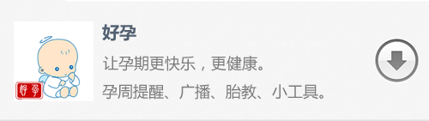
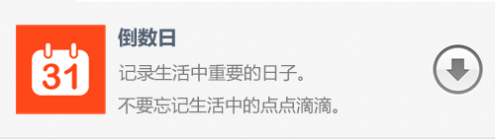
讲师介绍
王涛（Anytao）
微软MVP
TechEd讲师
《你必须知道的.NET》作者
Windows Azure专家
好孕、短信传情、倒数日、诗词三万首应用作者
Win 8培训讲师

Slide 4
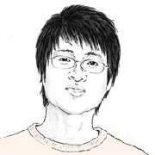


讲师介绍
李靖男 (Jason)
.NET架构师
设计师
微软TechEd讲师
微软认证Windows 8讲师
国内首批获得 Windows 8 应用发布资格开发者之一
市民日记和超电压作者

Slide 5
课程目标
开发环境的搭建
认识应用的结构，掌握基本知识
学会简单应用的开发
高级组件和实践经验

Slide 6
培训内容
第一个Android应用
资源，Activity，INTENT
控件，布局，菜单，对话框
构建和使用服务

Slide 7
1. 第一个Android应用
开发环境搭建
Hello World
基本组件
AVD
应用的生命周期
调试

Slide 8
开发环境搭建
下载JDK 6
下载Eclipse
下载Android SDK
安装ADT
命令行窗口

Slide 9
下载JDK 6
Windows
    http://www.oracle.com/technetwork/java/javase/downloads/index.html
Mac
    https://developer.apple.com/search/index.php?q=java
Linux
    sudo apt-get install sun-java6-sdk
Ubuntu
    sudo apt-get install openjdk-6-jdk

Slide 10
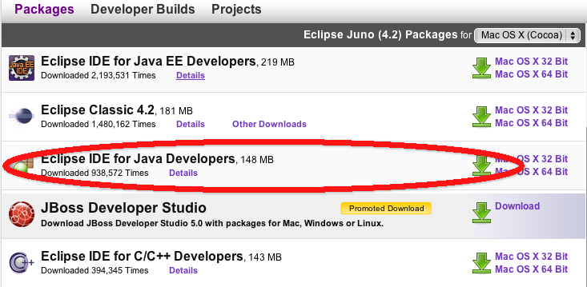
下载Eclipse
Eclipse IDE for Java Developers
http://www.eclipse.org/downloads/

Slide 11
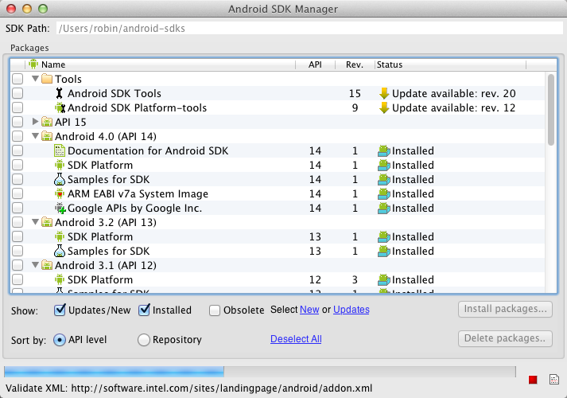
下载 Android SDK
http://developer.android.com/sdk/index.html
添加tools目录到环境变量

Slide 12
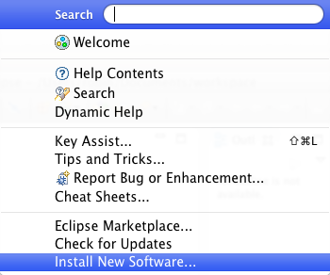
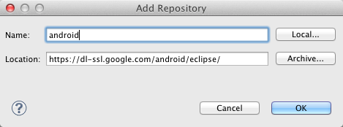
安装ADT
Fuck GFW ，连开发工具都墙！
74.125.237.1 dl-ssl.google.com

Slide 13
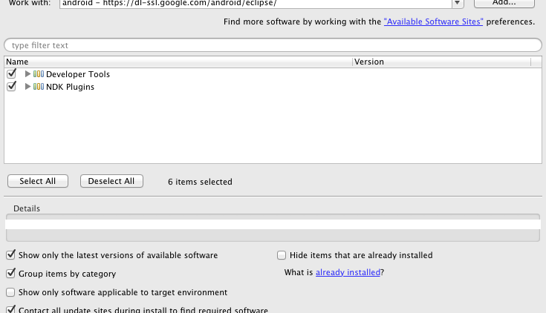
安装ADT

Slide 14
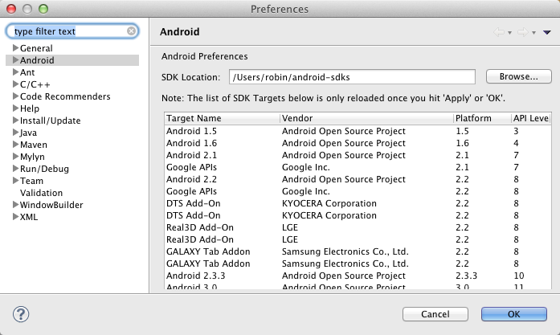
安装ADT

Slide 15
Hello world!
现场演示

Slide 16
基本组件
View
Activity
Intent
Service
AndroidMainifest.xml

Slide 17
View
用户界面的基本构建块
按钮，标签，文本字段
视图层次结构
所见即视图

Slide 18
Activity
应用程序中的一个屏幕
包含多个View
帮助用户完成某一操作
查看，创建，编辑数据
大多数应用内部拥有多个Activity

Slide 19
INTENT
意图
使用Intent来执行以下任务：
  广播消息
  启动Service
  启动Activity
  拨出或者接听电话
应用程序，系统都可以发起
显示／隐式

Slide 20
SERVICE
长时间运行的后台进程
本地Service / 远程Service

Slide 21
AndroidMainfest.xml
J2EE的web.xml
定义应用的
  内容
  行为
  权限
  功能

Slide 22
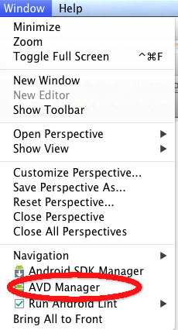
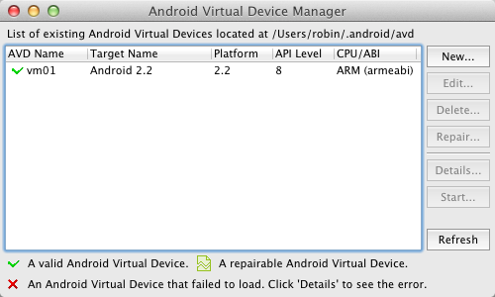
AVD
模拟器
手机／平板／智能电视

Slide 23
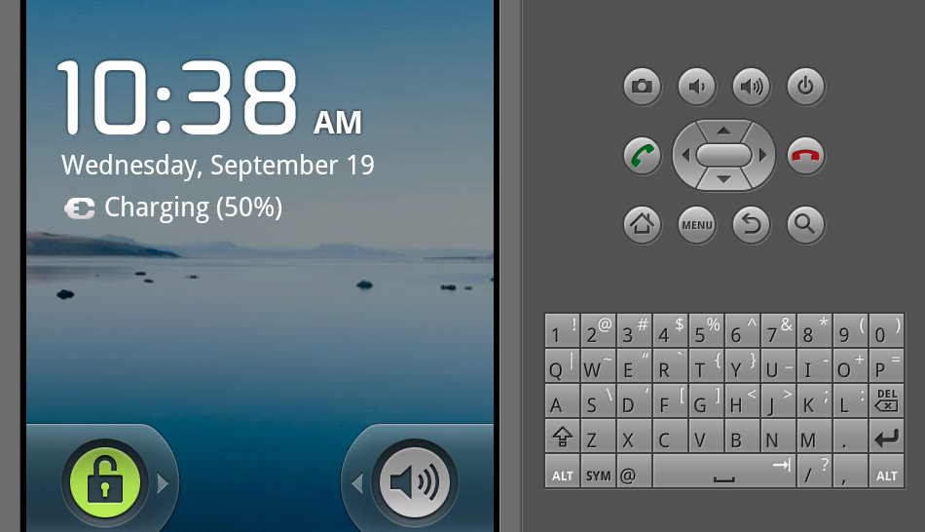
AVD

Slide 24
应用的生命周期
系统根据用户需求，可用资源进行严格管理
被操作的Activity优先级最高
不可见的Activity优先级降低
服务的优先级低

Slide 25
应用的生命周期
onRestart
onStop
onPause
Activity停止
onCreate
onStart
Activity启动
onResume
onPause

Slide 26
调试
LogCat
真机调试
DDMS
Debug

Slide 27
调试
LogCat
真机调试
DDMS

Slide 28
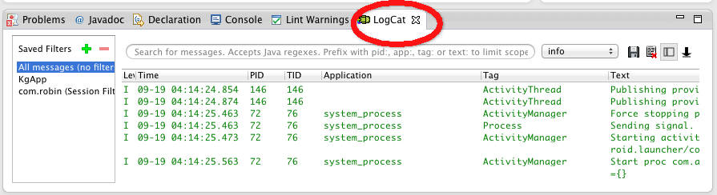
Logcat
android.util.Log
System.out.println

Slide 29
真机调试
AndroidMainifest.xml
android:debuggable=“true” 添加到<application>标记中
设备处于USB调试模式

Slide 30
2. 资源，Activity，INTENT
使用Android资源
多屏幕
布局
Activity与Intent

Slide 31
资源
字符串
布局
资源引用语法
字符串数组
颜色资源
尺寸资源
图像资源

Slide 32
资源位置
资源类型 | 位置
字符串 | /res/values/any-file
颜色 | /res/values/any-file
字符串数组 | /res/values/any-file
尺寸 | /res/values/any-file
图像 | /res/drawable/multiple-files
布局 | /res/layout/any-file
Xml文件 | /res/xml/*.xml
原始资源 | /res/raw/*.*
原始资产 | /assets/*.*/*.*

Slide 33
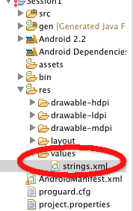
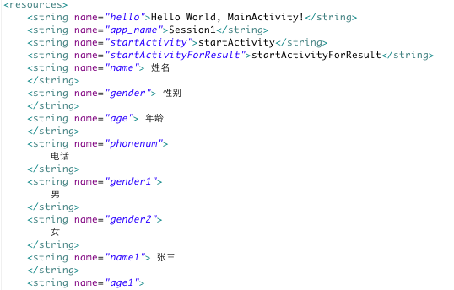
字符串资源

Slide 34
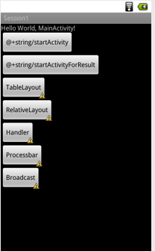
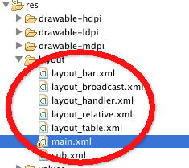
布局资源

Slide 35
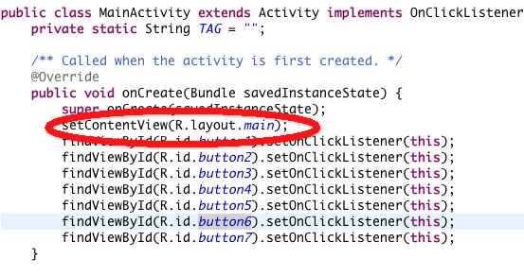
使用布局资源

Slide 36
资源使用语法
R.drawable;
R.id
R.layout
R.string
R.attr
R.plural
R.array

Slide 37
资源使用语法
<TextView
android:id="@+id/textView1”
android:layout_width="fill_parent"
android:layout_height="wrap_content"
android:text="@string/hello"
android:textColor="@color/green"
android:textSize="@dimen/mysize_in_sp" />

Slide 38
字符串数组
<string-array name="test_array">
<item>one</item>
<item>tow</item>
</string-array>

Slide 39
颜色资源
<?xml version="1.0" encoding="utf-8"?>
<resources>
<color name="red">#f000</color>
<color name="blue">#0000ff</color>
<color name="green">#f0f0</color>
</resources>

Slide 40
尺寸资源
<?xml version="1.0" encoding="utf-8"?>
<resources>
<dimen name="mysize_in_pixels">1px</dimen>
<dimen name="mysize_in_dp">5dp</dimen>
<dimen name="mysize_in_sp">10sp</dimen>
</resources>

Slide 41
尺寸单位
px: 像素
in: 英寸
mm:毫米
pt: 磅
dp: 与密度无关的像素，基于160dpi(每英寸的像素数）屏幕
(屏幕适应屏幕密度)
sp: 与比例无关的像素(支持用户调整大小，适用于字体）

Slide 42
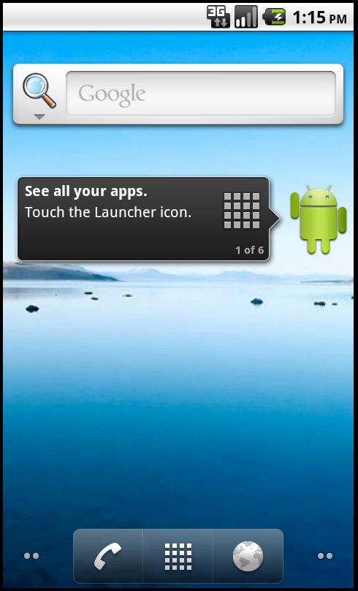
Android多屏幕支持

Slide 43
多屏幕
屏幕尺寸
  Small
  Normal
  Large
  Xlarge
密度
  ldpi (low)
  mdpi (medium)
  hdpi (high)
  xhdpi (extra high)

Slide 44
多屏幕
 | Low density (120) ,ldpi | Mideum density (160) mdpi | High density (320) ,hdpi | low density (120) ,ldpi
Small Screen | QCGA(240 * 320)
Normal Screen | WQVGA400 (240 * 400) WQVGA432 (240 * 432) | HVGA(320 * 480) | WVGA800 (480 * 800) WVGA854 (480 *854)
Large Screen |  | WVGA800* (480 * 800) WVGA854* (480 *854)
Extra Large Screen
45.9%
51.2%

Slide 45
如何匹配多屏幕
用dp单位
  1dp = 160密度屏幕上的一个像素
  pixels = dps * (density / 160)
  240密度屏幕上，1dp = 1.5 px
利用 9patches技术,生成能透明的可拉伸的PNG图片。

Slide 46

9patches技术
http://developer.android.com/tools/help/draw9patch.html
左边那条黑色线代表图片垂直拉伸的区域，上边的那条黑色线代表水平拉伸区域，右边的黑色线代表内容绘制的垂直区域，下边的黑色线代表内容绘制的水平区域，右边和下边的线是可选的，左边和上边的线不能省略。
SDK/tools目录下提供了编辑器draw9patch.bat，双击即可打开

Slide 47
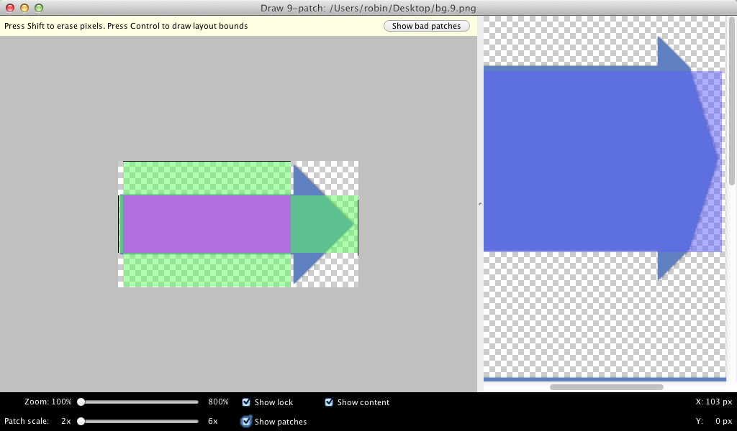
9patches技术

Slide 48
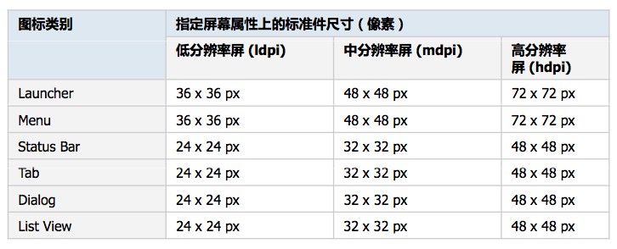
ICON设计规格

Slide 49
ACTIVITY
创建Activity
启动另一个Activity
Activity之间通信
Activity生命周期

Slide 50
创建ACTIVITY
继承android.app.Activity
在AndroidManifest.xm中注册

Slide 51
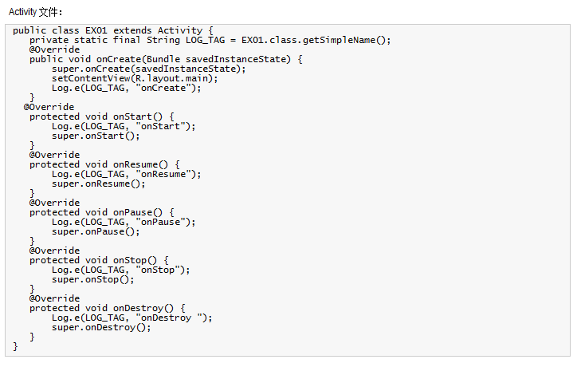

创建
启动
恢复
暂停
停止
销毁
Activity全名称
AndroidManifest.xml 中通过 <activity> 节点注册 Activity

Slide 52
启动另一个ACTIVITY
startActivity
startActivityForResult
启动一个Activity，并返回结果的做法：
startActivityForResult一个子Activity
子Activity中setResult设置返回值
父ActivityonActivityResult中接收返回值
启动OtherActivity

Slide 53
ACTIVITY之间通信
使用Intent通信
使用SharedPreferences通信

Slide 54


使用Intent通信
putExtra
ActivityA
ActivityB
setResult
ActivityA:发送
ActivityB：接收

Slide 55
Activity生命周期
Activity四种状态：
Active/Runing一个新 Activity 启动入栈后，它在屏幕最前端，处于栈的最顶端，此时它处于可见并可和用户交互的激活状态
Paused 当 Activity 被另一个透明或者 Dialog 样式的 Activity 覆盖时的状态。此时它依然与窗口管理器保持连接，系统继续维护其内部状态，所以它仍然可见，但它已经失去了焦点故不可与用户交互。
Stoped 当 Activity 被另外一个 Activity 覆盖、失去焦点并不可见时处于 Stoped状态。
Killed Activity 被系统杀死回收或者没有被启动时处于 Killed状态

Slide 56
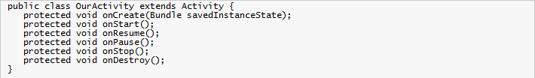
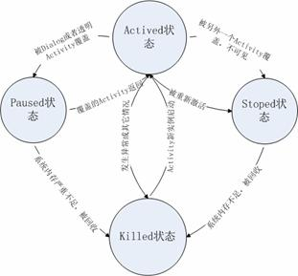
Activity生命周期
android.app.Activity类中生命周期相关的方法：

Slide 57
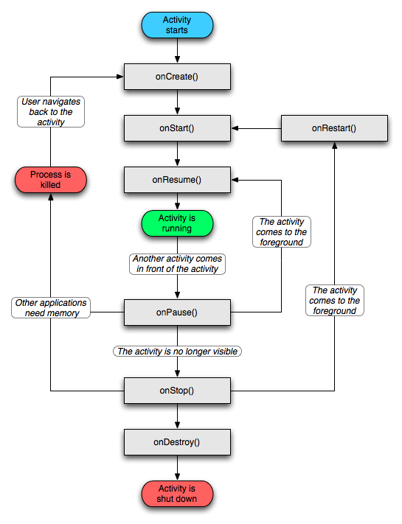

Slide 58
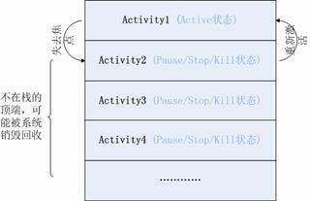
Activity 栈
Android 是通过一种 Activity 栈的方式来管理 Activity 的，一个 Activity 的实例的状态决定它在栈中的位置。处于前台的 Activity 总是在栈的顶端，当前台的 Activity 因为异常或其它原因被销毁时，处于栈第二层的 Activity 将被激活，上浮到栈顶。当新的 Activity 启动入栈时，原 Activity 会被压入到栈的第二层。一个 Activity 在栈中的位置变化反映了它在不同状态间的转换。

Slide 59
Activity出入 栈（一）
应用启动，运行第一个Activity之后，该Activity对象被压入到Stack之中
firstActivity

Slide 60

Activity出入 栈（二）
启动第二个Activity，该对象被压入到Stack中
secondActivity
firstActivity

Slide 61
Activity出入 栈（三）
启动第三个Activity，该对象被压入到Stack中
threeActivity
secondActivity
firstActivity

Slide 62
Activity出入 栈（四）
点击返回，回到第二个Activity
threeActivity
secondActivity
firstActivity

Slide 63
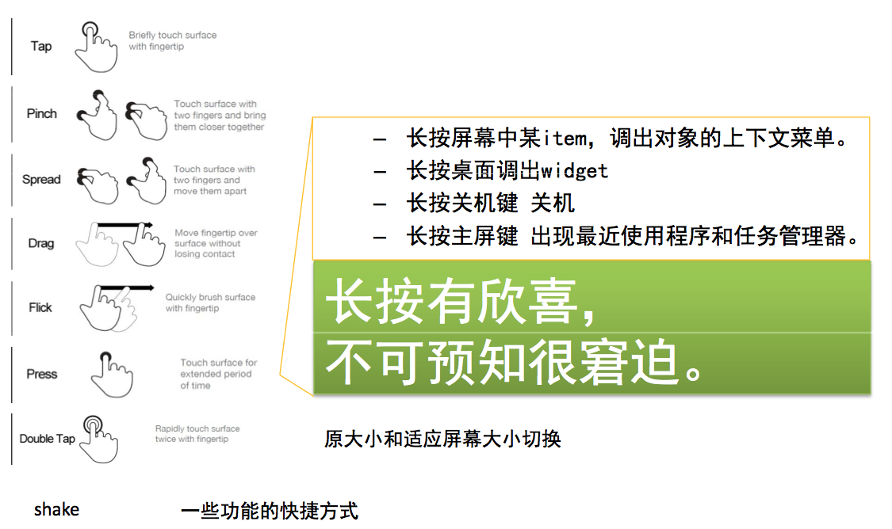
INTENT

Slide 64
谢谢大家
@Robin

